Slide 1


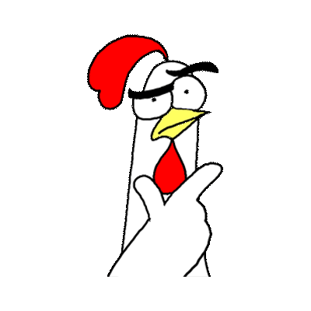

Kedvenc Játékunk
Készítette: Hanna, Betti, Dominik

Slide 2
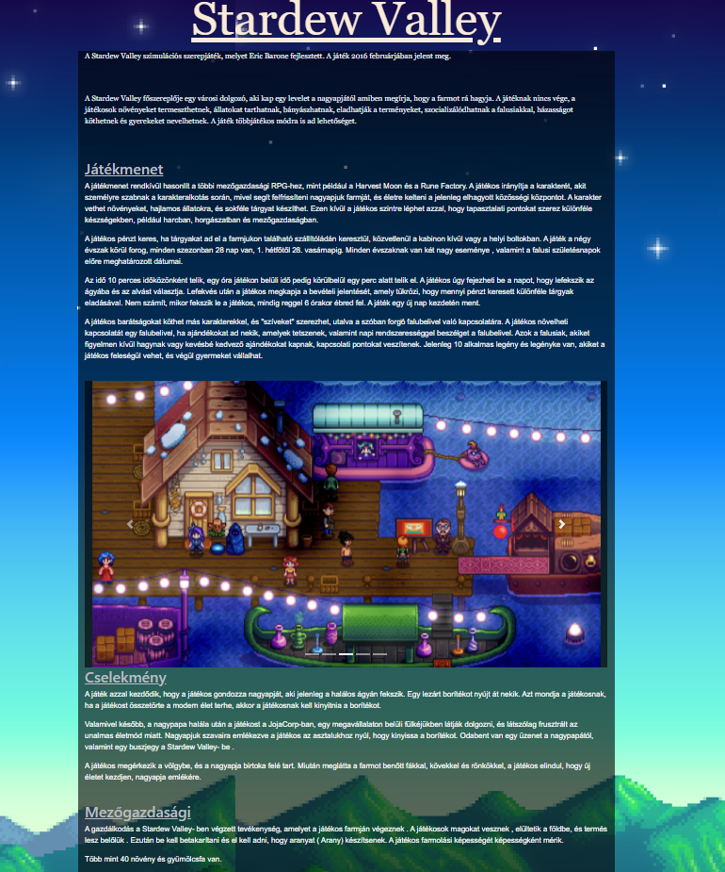
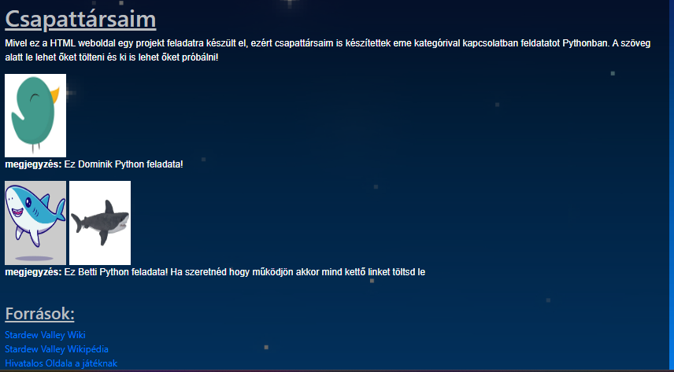

HTML/CSS/BOOTSTRAP

Slide 3

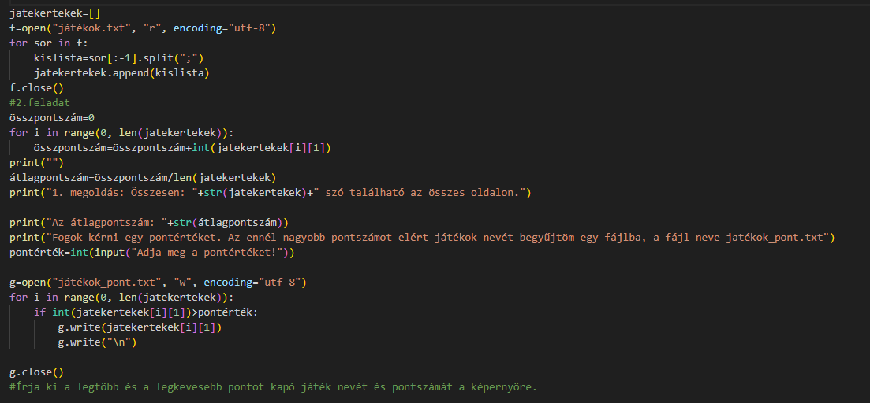
Python

Slide 4
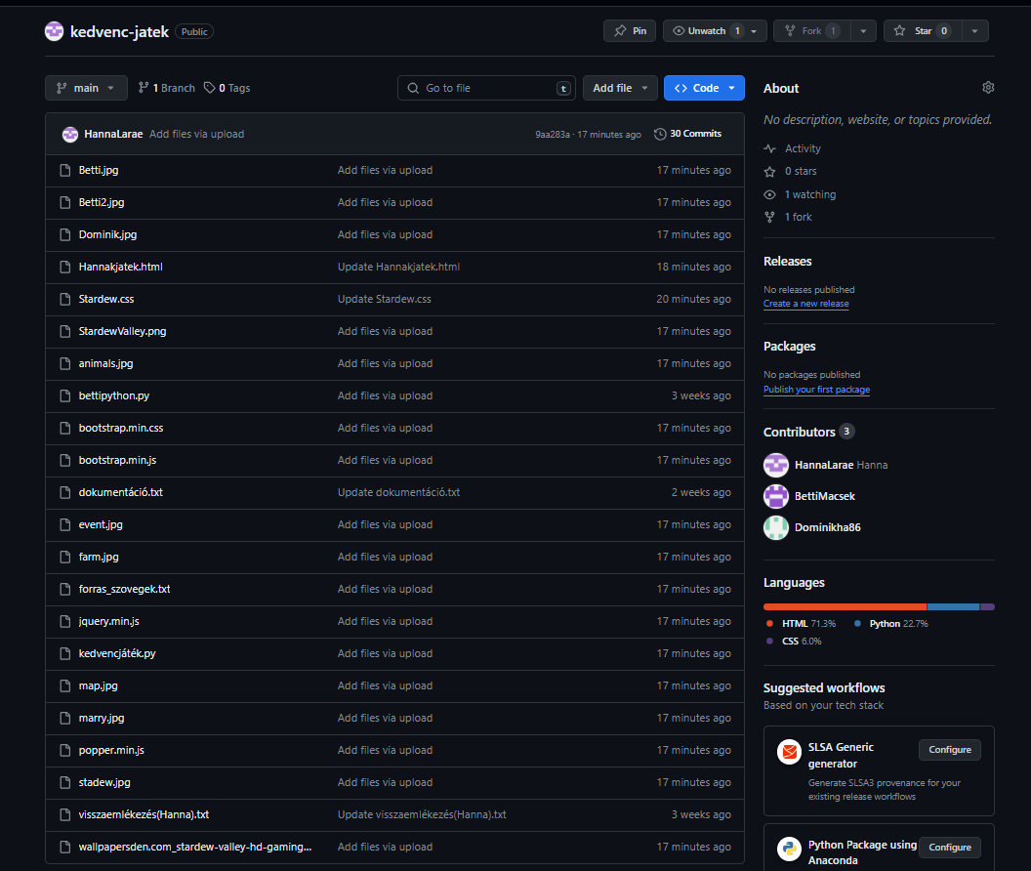

GitHub

Slide 5


Köszönjük a Figyelmet!

